Slide 1
Presentación Pa´abajo App
Integrantes: Javiera Becerra
Matias Berrios
Pablo Valdivia

Slide 2
Índice
1.Introducción
2.Análisis de caso
3.Definición de Visión y Pilares
4.Épicas Historias de usuario
5.Sprint 0: Administración Inicial
6.Sprint 1: Diseño de wireframes

Slide 3
Introducción

Slide 4
Análisis del caso
Problema a Solucionar: Los pasajeros pierden sus paradas en el transporte público debido a distracciones, desconocimiento o somnolencia.
Contexto de la Problemática: En áreas urbanas de Chile, como Santiago y Valparaíso, la complejidad del transporte público hace urgente una solución como APT.
Impacto y Beneficiarios: Los usuarios de transporte público, especialmente estudiantes y trabajadores, se beneficiarán de una mejor seguridad y experiencia de viaje.
Aporte de Valor: APT mejora la seguridad y eficiencia de los viajes, con funciones adicionales como modo de emergencia y control de privacidad de datos.
Objetivo del Proyecto: Desarrollar una aplicación móvil que notifique a los usuarios cuando se acerquen a su destino en transporte público.
Descripción del Proyecto: APT rastreará en tiempo real y enviará notificaciones de proximidad a los usuarios del transporte público, mejorando su seguridad.
Relación con los Intereses Profesionales: El desarrollo de APT permitirá a los miembros del equipo reforzar habilidades técnicas y adquirir nuevas competencias.
Factibilidad del Proyecto APT: El proyecto es viable técnica, operacional, económica, personal y temporalmente, con los recursos y conocimientos necesarios disponibles.
Objetivo General: Garantizar la llegada segura de los usuarios del transporte público mediante alertas de proximidad.
Objetivos Específicos: Implementar geolocalización, notificaciones, alarmas, botón de emergencia, historial de viajes y asegurar la privacidad de los datos.
Metodología: Se utilizará la metodología Scrum para permitir un desarrollo ágil y adaptable, con sprints cortos y reuniones semanales.
Evidencias: Se documentan avances como investigación de requisitos, diseño de wireframes y pruebas de funcionalidad.
Carta Gantt: La planificación de las actividades seguirá una carta Gantt ajustada al periodo académico, asegurando el cumplimiento de cada fase.

Slide 5
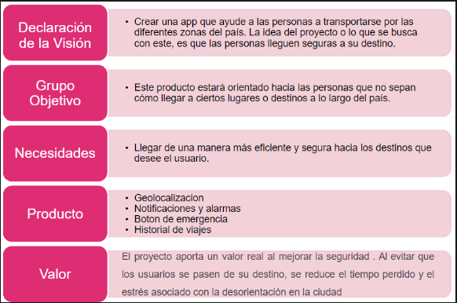
Vision +4 pilares

Slide 6
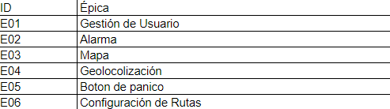
Épicas Historias de Usuario

Slide 7
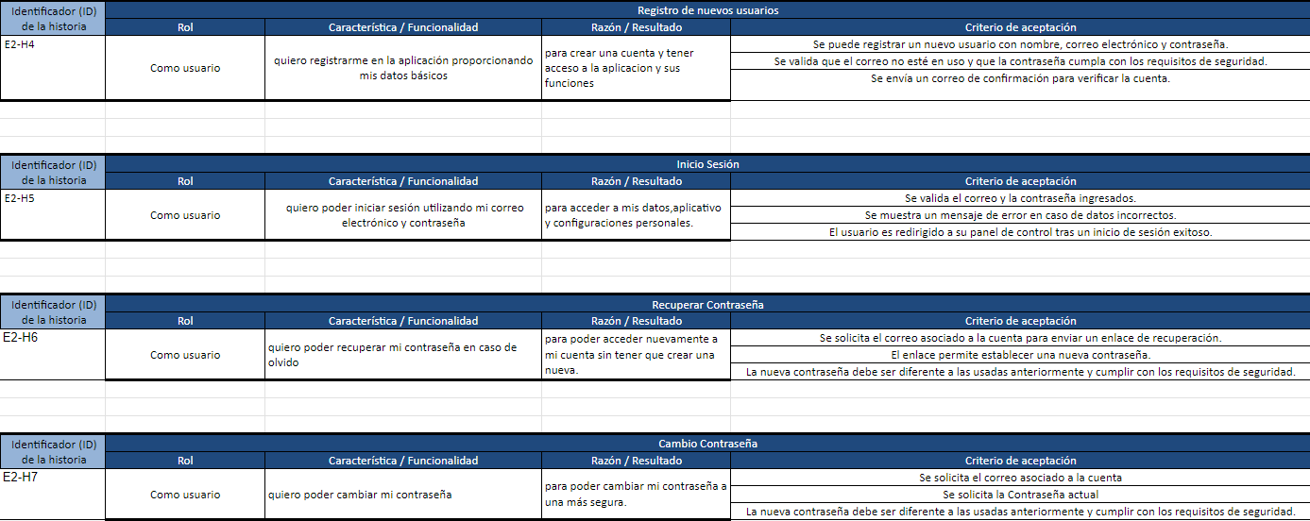

Slide 8
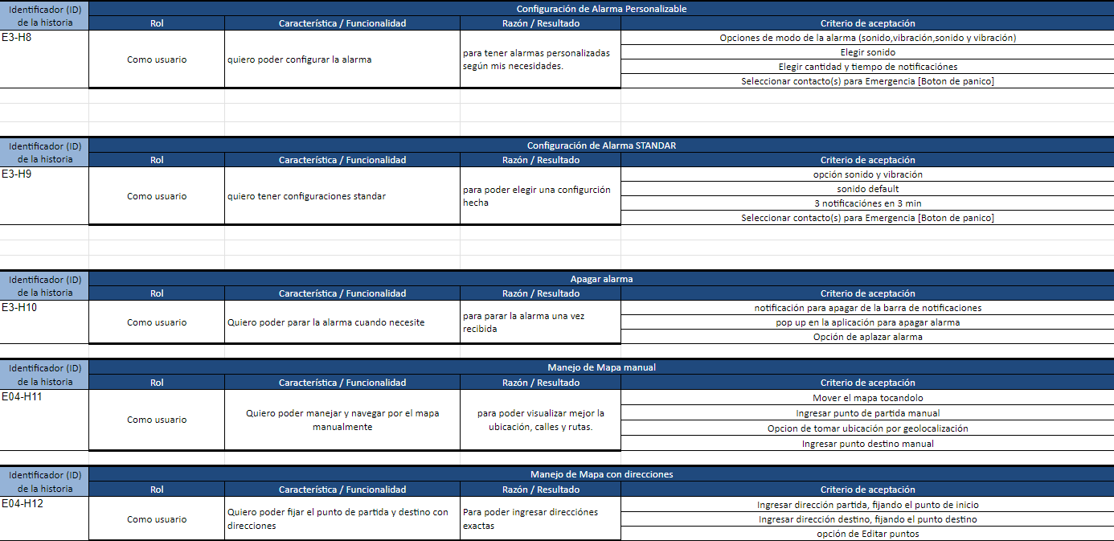

Slide 9
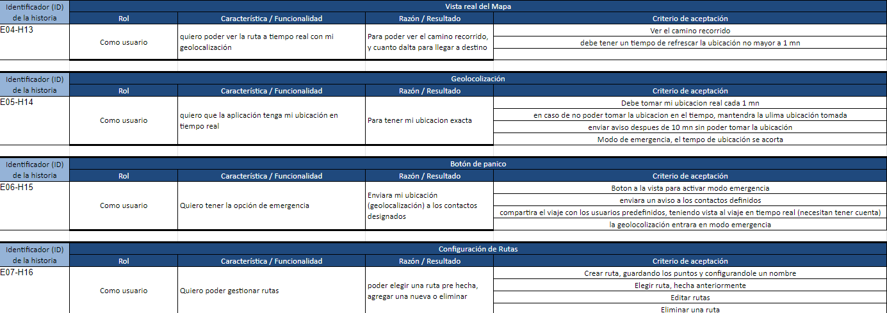

Slide 10
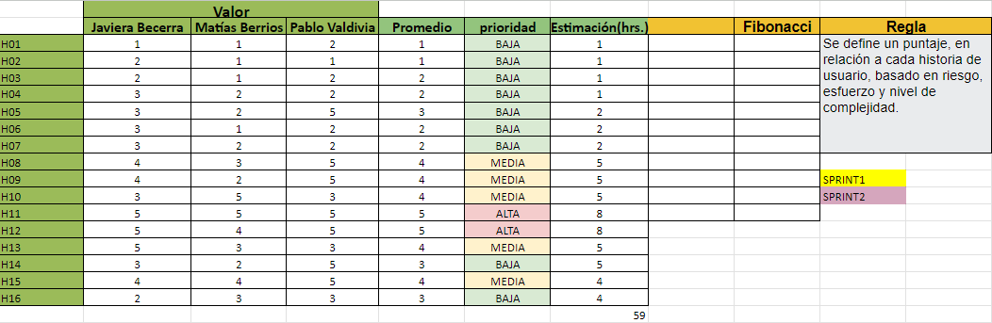

Slide 11
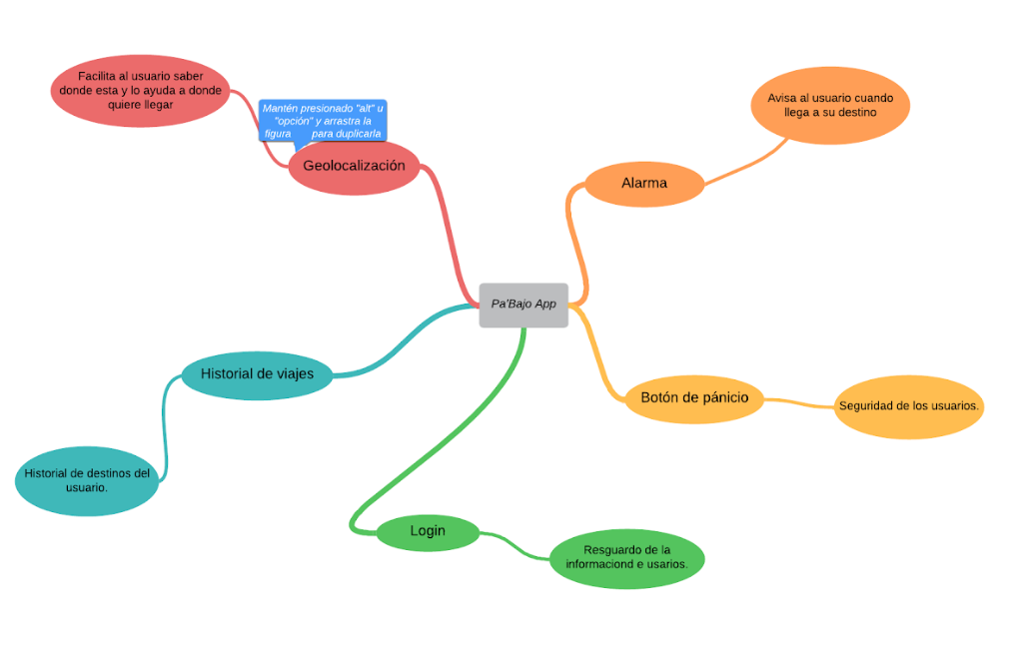
Sprint 0: Administración inicial
Mapa de Mental

Slide 12
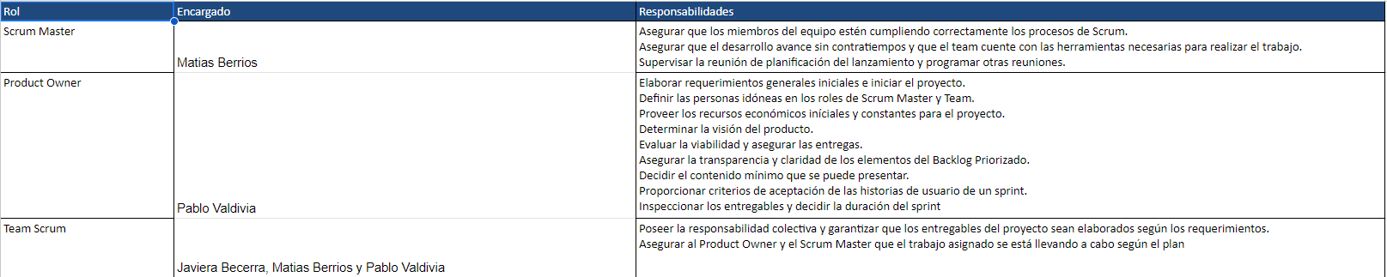
Responsables

Slide 13
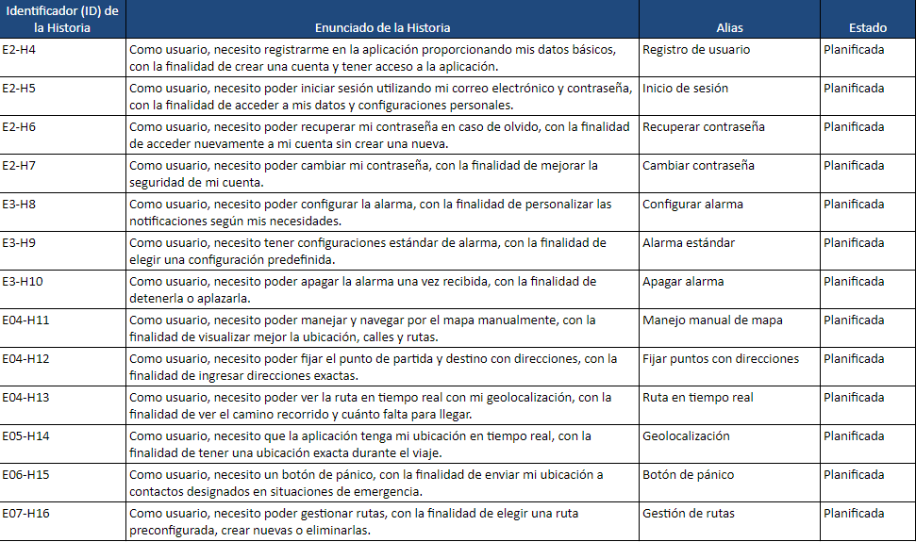
Product backlog

Slide 14
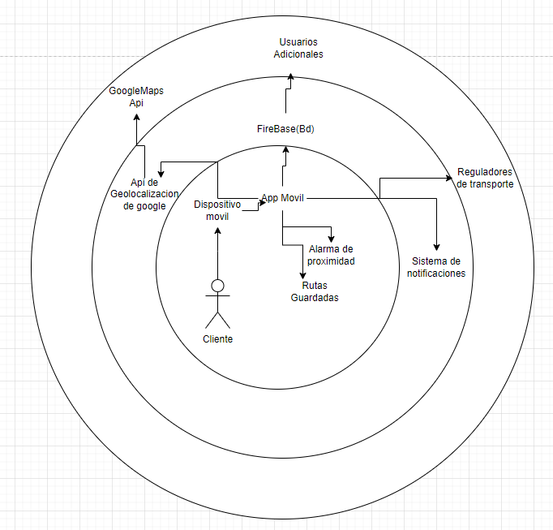
Mapa de actores

Slide 15
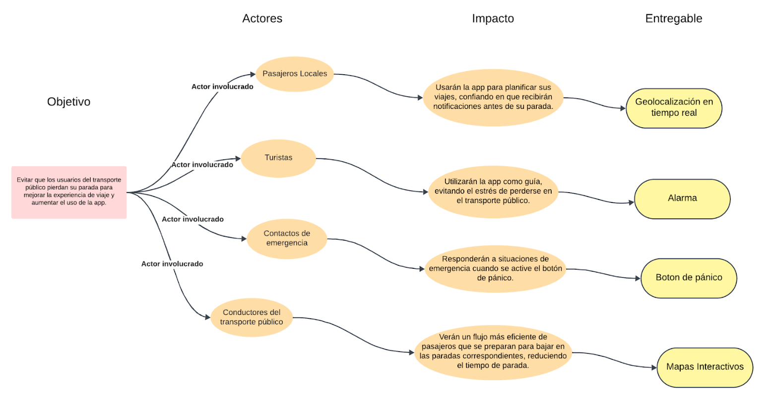
Impact Mapping

Slide 16
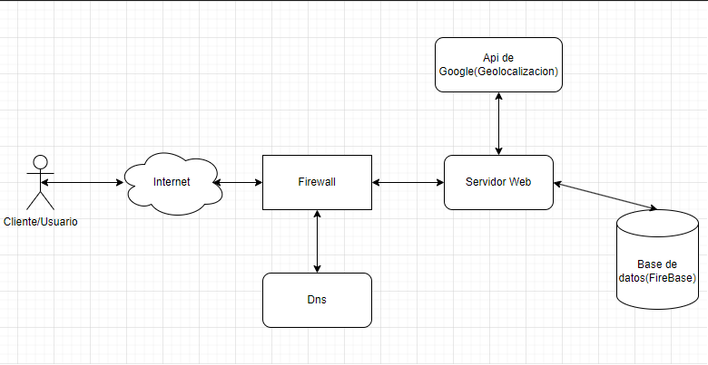
Diagrama de Arquitectura

Slide 17
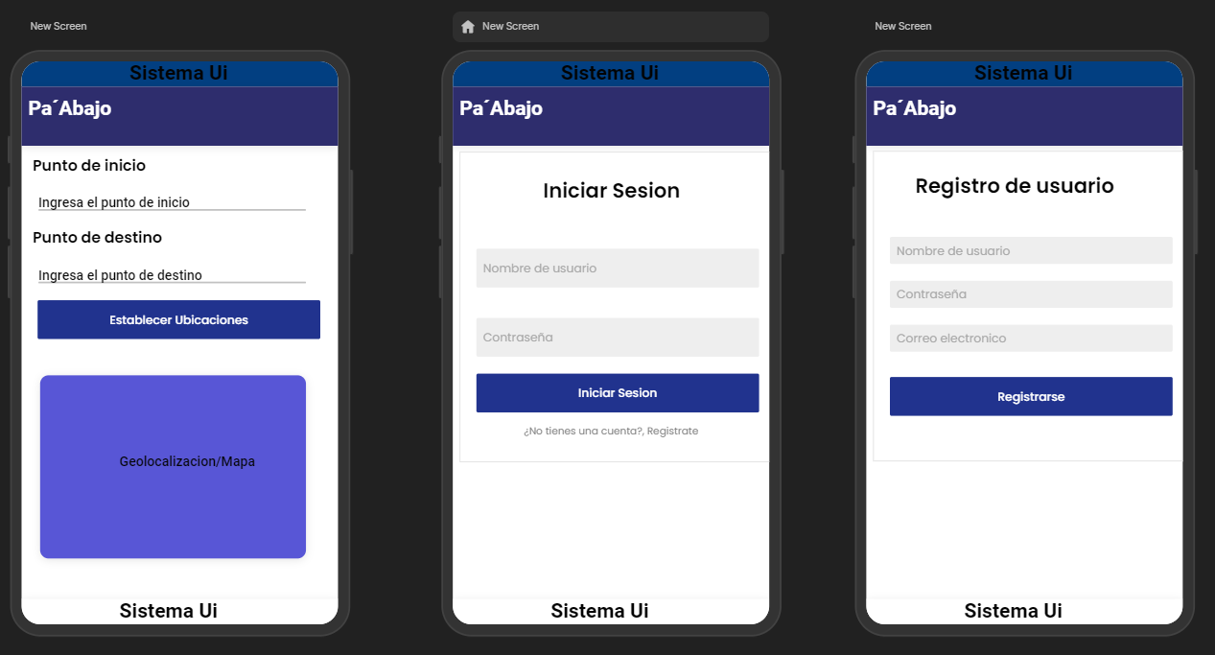
Sprint 1 : Diseño de wireframe

Slide 18
Conclusión

